Slide 1

MODÉLISATION UML
Utiliser la notation UML pour représenter les diagrammes de classes et d’objets

Slide 2
Plan
Introduction
Modélisation Objet
Types de relation
  Héritage
  Association
  Contenance
Diagrammes UML
  Diagramme de classes
  Diagramme d’objets
  Exercice

Slide 3
Introduction
Résumé
  UML est une notation, pas une méthode
  UML est un langage de modélisation objet
  UML convient pour toutes les méthodes objet
  UML est dans le domaine public
Programmation Orientée Objet
modéliser informatiquement des éléments d'une partie du monde réel en un ensemble d'entités informatiques (objets)
Intérêt d'une méthode objet
définir le problème à haut niveau sans rentrer dans les spécificités du
langage
définir un problème de façon graphique
utiliser les services offertes par l’objet sans rentrer dans le détail de
programmation (Encapsulation)
Réutilisation du code

Slide 4
Modélisation objet: l’objet ou l’instance
Notion d’Objet
  Une abstraction du monde réel c.-à-d. des données informatiques regroupant des caractéristiques du monde réel
Exemple
une personne, une voiture, une maison, ...
  Caractérisation d’un objet
  Identité
    permet de le distinguer des autres objets
  Etats
données caractérisant l'objet
  Comportements
actions que l'objet est à même de réaliser
fiatUno17 : Voiture
- numeroDeSerie= 5323454
- poidsEnKg= 1500
- immatriculation= ‘’64 YFT 17’’ - kilometrage= 23 000
+ Demarrer():void
+ Arreter():void
+ Rouler():void

Slide 5
Modélisation objet: l’objet ou l’instance
C’est une entité atomique qui possède :
      une identité qui le caractérise de façon non ambiguë,
      un état représenté par le contenu de ses attributs et les liens qu’il a avec les autres objets,
      un comportement qui regroupe les compétences d’un objet et décrit ses actions et ses réactions (messages reçus , messages envoyés).
Les objets communiquent entre eux par des messages.
La persistance des objets est la capacité pour un objet de sauvegarder son état dans un système de stockage de l’information.

Slide 6
Modélisation objet
Un objet a une vie :
  il naît,
  il vit,
  il meurt.
Il est symbolisé par :
nomObjet
nomObjet : Classe
ou
ou
: Classe
Le stéréotype de la classe peut surmonter le nom
<<StéréotypeClasse>>
Nom objet : Classe

Slide 7
Modélisation objet: la classe
Notion de Classe
Structure d'un objet, c.-à-d. une déclaration de l'ensemble des entités qui composeront l’objet
Un objet est donc "issu" d'une classe, c'est le produit qui sort d'un moule
Notation
un objet est une instance (occurrence) issu de l’instanciation d'une classe
Une classe est composée:
  attributs
données dont les valeurs représentent
l'état de l'objet
  opérations (équivalent à une méthode)
opérations applicables aux objets
NomDeLaClasse
- attribut1 : Type
- attribut2 : Type
…
+ Operation1 ():TypeDuRetour
+ Operation2 ():TypeDuRetour
…

Slide 8
Modélisation objet
Classe
Objet
Voiture
fiatUno17:Voiture
-numeroDeSerie : Int
-poidsEnKg : double
-immatriculation : String
-kilometrage : double
-numeroDeSerie= 233434
-poidsEnKg= 1200
-immatriculation= ‘’8864 YF 17’’
-kilometrage= 1000
+ Demarrer():void
+ Arreter():void
+ Rouler():void
Objet
Objet
renaultClio17:Voiture
:Voiture
-numeroDeSerie= 5323454
-poidsEnKg= 1500
-immatriculation= ‘’64 YFT 17’’ -kilometrage= 23 000
-numeroDeSerie= 3434
-poidsEnKg= 1700
-immatriculation= ‘’8634 YGG 75’’
-kilometrage= 22 000

Slide 9
Modélisation objet
Visibilité des attributs
définissent les droits d'accès aux données (pour la classe elle-même, d'une classe héritière, ou bien d'une classe quelconque)
Publique (+)
les classes peuvent accéder aux données et
méthodes d'une classe définie avec le niveau
de visibilité public
Protégée (#): l'accès aux données est
réservé aux fonctions des classes héritières
Privée (-): l'accès aux données est limité
aux méthodes de la classe elle-même
NomDeLaClasse
# attribut1 : Type
- attribut2 : Type
…
+ Operation1 (): TypeDeRetour
+ Operation2 (): TypeDeRetour
…

Slide 10
Attribut de classe et attribut d’instance
Un attribut d’instance a une valeur différence d’un objet à l’autre.
Pour atteindre un attribut d’instance :
nomObjet.nomAttribut
Un attribut de classe a une valeur pour la classe; il est précédé par le mot clé « static ».
Pour atteindre un attribut de classe :
NomClasse.nomAttribut

Slide 11
Méthode de classe et méthode d’instance
Une méthode d’instance représente un comportement propre à chaque instance.
Une méthode de classe représente un comportement commun et ne dépendant donc pas de l’état de l’objet.
Pour atteindre une méthode d’instance :
nomObjet.Methode();
Une méthode de classe est précédé par le mot clé « static ».
Pour atteindre une méthode de classe :
NomClasse.Methode();

Slide 12
Classes et objets: Les catégories de méthode/opération
Méthodes Constructeur
Elles permettent de construire un nouvel objet, une nouvelle instance de la classe
Méthodes de classe
caractérisées en C# par le mot clé static
Méthodes d’instance :
Elle s’adressent aux objets et non à la classe
  Modifieur : méthode qui met à jour une donnée privée (« set»)
  Accesseur : méthode retournant la valeur d’une donnée privée (« get »)
  Autres méthodes
Méthodes Destructeur
Elles permettent de détruire les objets.

Slide 13
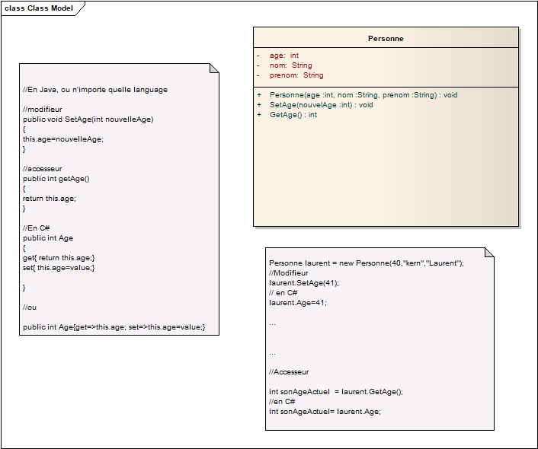
EXEMPLE ACCESSEUR/MODIFIEUR

Slide 14
Types de relation entre classes
Héritage
Association
Contenance

Slide 15
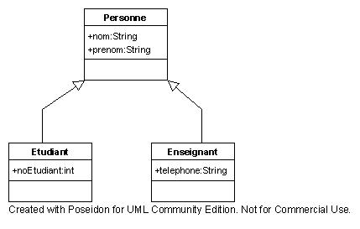
Types de relation : Héritage
permet de créer une nouvelle classe à partir d'une classe existante
Principe
classe dérivée contient les attributs et les méthodes de sa superclasse
Spécialisation
Généralisation
étendre les propriétés
d'une classe, sous
forme de sous-classes
factoriser les propriétés
groupe de classes sous
forme de super-classe
Chaque personne de l’université est identifiée par son nom, prénom
Les étudiants ont plus un noEtudiant
Les enseignants ont un numéro de téléphone interne

Slide 16
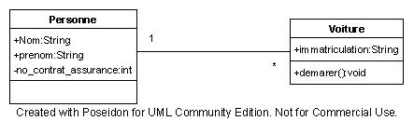
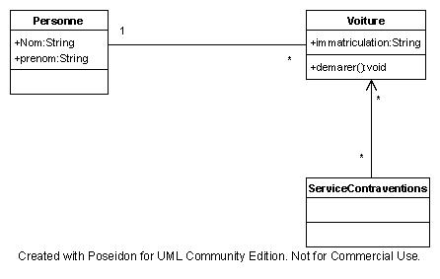
Types de relation : Association
Connexion sémantique entre deux classes
Navigabilité
  Par défaut une association est navigable dans les deux sens
    Chaque instance de voiture a un lien vers le propriétaire
    Chaque instance de Personne a un ensemble de lien vers les voitures
  Restriction de la navigabilité
    Le service de contravention
    est associé à une ou plusieurs
    voiture(s)
    La voiture ne connaît pas service
    de contravention
Navigable

Slide 17
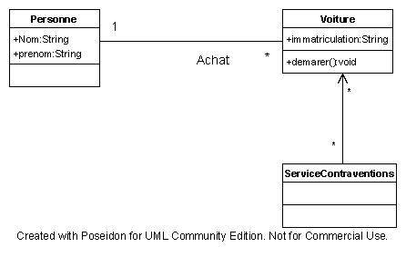
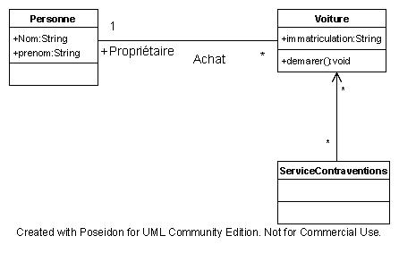
Types de relation : Association
Documentation d’une association
Nom de l’association
lien sémantique entre les classes
Rôle d’une association
Spécification du rôle de la classe
La personne achète la voiture
La voiture est achetée
La personne joue le rôle de
propriétaire de la voiture

Slide 18
Types de relation : Association
Multiplicités
1 : la classe est en relation avec un et un seul objet de l’autre classe
1..* : la classe est en relation avec au moins un objet de l’autre classe
0..* : la classe est en relation avec 0 ou n objets de l’autre classe
0..1 : la classe est en relation avec au plus un objet de l’autre classe
Une voiture est achetée par une
et une seule personne
Une personne peut acheter
0 ou n voitures

Slide 19
Types de relation : Contenance
Cas particulier d’association exprimant une relation de contenance
Exemples:
  Une voiture a 4 roues
  Un dessin contient un ensemble de figures géométriques
  Une présentation PowerPoint est composé de transparents
  Une équipe de recherche est composée d’un ensemble de personnes
Deux types de relations de contenance en UML
  Agrégation
  Composition (Agrégation forte)

Slide 20
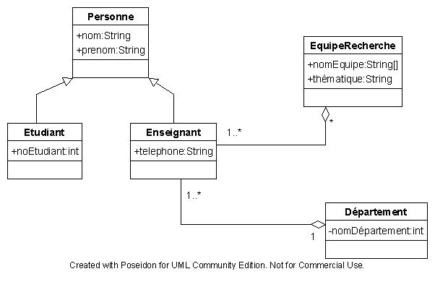
Types de relation : Agrégation
L’agrégation est une forme particulière d’association non symétrique qui exprime l’idée qu’un objet « fait partie » d’un autre objet. Sa sémantique détermine généralement un lien fort entre les classes concernées. L’une des classes est composée d’instances issues de l’autre classe et joue donc un rôle de conteneur.
Type de relations
  A « contient » des instances de B
Propriétés de l’agrégation
La suppression de A n’implique pas la suppression de B
L'élément agrégé peut être partagé: : elle permet de regrouper des éléments indépendants mais ceux-ci peuvent appartenir également à d’autres agrégats.
Exemples :
L’enseignant est un composant
d’une (ou plusieurs) équipe de
recherche d’un seul département
La disparition d’une équipe de
recherche n’entraine pas la
disparition d’un enseignant
A
B
Agrégat

Slide 21
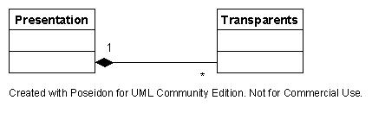
Types de relation : Composition
La suppression de A entraine la suppression de B
A possède toujours un B, qui peut être remplacé
Exemple:
« Une présentation PowerPoint est composé de transparents »
La suppression de la présentation entraine la disparition des transparents qui la compose
-sesTransparents

Slide 22
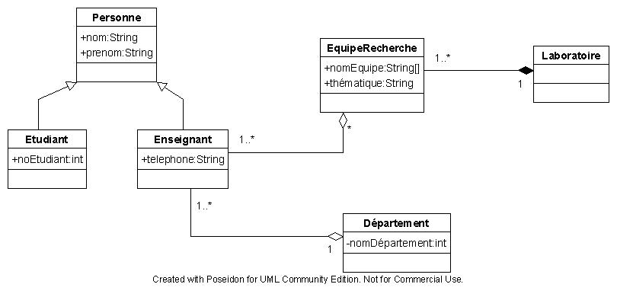
Diagramme de classes

Slide 23
Contraintes sur les relations
Les contraintes sont représentées par des expressions placées entre accolades.
Association
0..*
Personne
< appartenir
0..*
Contrainte « sous-ensemble »
-membres
{Sous-ensemble}
0..*
0..*
-menbresDuBureau
Site
0..*
Personne
< visiter
Contrainte «d’exclusion »
0..*
-visiteurs
{Exclusion}
< présenter
0..*
0..*
-guides
Commande
Ligne
{ordre}
Contrainte «d’ordre »
constituer >
1..*
1

Slide 24
Qualification
Elle permet de sélectionner un sous-ensemble d’objet parmi les instances d’objets qui participent à une association.
Un qualificatif est un attribut d’association dont les valeurs partitionnent la liste des objets mis en relation par une association
Societe
Personne
< Travailler pour
>
numeroPoste: String
0..*
0..*
-sesEmployes

Slide 25
Implémentation : Héritage
public class Personne {
public string nom;
public string prenom;
}
public class Etudiant:Personne {
public int noEtudiant;
}

Slide 26
Implémentation : Associations
-sesVoituresPossedes
-proprietaire
public class Personne
{
public string nom;
public string prenom;
public List<Voiture> sesVoituresPossedes;
-voituresVerbalises
public class Voiture
{
public string immatriculation;
public Personne propriétaire;
public void Demarrer() { }
}
public class ServiceContraventions
{
public List<Voiture> voituresVerbalises;
}

Slide 27
Implémentation : Agrégation
public class Enseignant:Personne
{
public string telephone;
public List<EquipeRecherche> equipeRecherches;
public Departement departement;
}
public class Département
{
private int nomDépartement;
private int codetheme;
public List<Enseignant> enseignants;
}

Slide 28
Implémentation : Composition
public class EquipeRecherche
{
public String[] nomEquipe;
public String thématique;
public List<Enseignant> enseignants;
public Laboratoire laboratoire;
}
public class Laboratoire
{
public List<EquipeRecherche> equipeRecherches;
}

Slide 29
DIFFÉRENCE AGRÉGATION ET COMPOSITION
Une composition est une agrégation forte. Elle est composée à tout moment d’élément. Ces éléments peuvent changer avec le temps.
public class Laboratoire
{
public List<EquipeRecherche> equipeRecherches;
public Laboratoire()
{
equipeRecherches = new List<EquipeRecherche>();
equipeRecherches.Add(new EquipeRecherche());//1 au minimum
}

Slide 30
EXEMPLES: DIAGRAMME DE CLASSE ET DIAGRAMME D’OBJET
Diagramme d’objets
: Salarie
Encadrer
: Salarie
- qualif = ‘’employé’’
Encadrer
: Salarie
- qualif = ‘’cadre’’
Encadrer
: Salarie
- qualif = ‘’ pdg’’
: Salarie
- qualif = ‘’employé’’
Encadrer
Encadrer
- qualif = ‘’cadre’’
: Salarie
- qualif = ‘’employé’’
Diagramme de classes
Salarie
*
- qualif : String
<
-collaborateurs
< Encadrer
-superieur
0..1

Slide 31
EXEMPLES: DIAGRAMME DE CLASSE ET DIAGRAMME D’OBJET
Diagramme d’objets
: Ascenseur
Contenir
-sens = ‘’vertical’’
: Fenetre
Contenir
Contenir
: Ascenseur
-sens = ‘’horizontal’’
: Fenetre
: Texte
-taille = 300
: Texte
: Ascenseur
: Ascenseur
Diagramme de classes
Texte
Fenetre
Ascenseur
1
2
1
1

